Slide 2
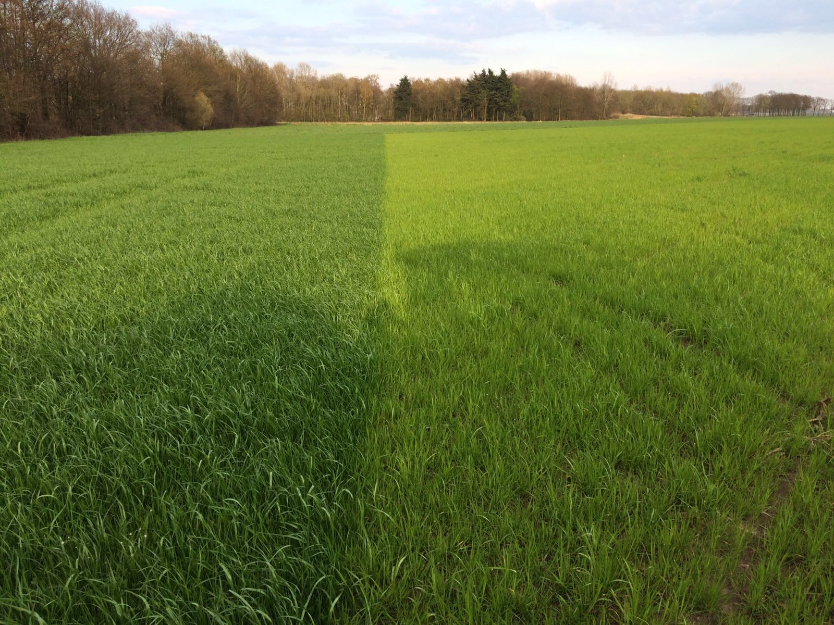
DIT ZIJN DE KENMERKEN VAN PRECISIEBEMESTING:
A SCHERP BEGRENSD PLAATSEN IN DE WORTELZONE
B OP HET JUISTE MOMENT
C VAN DE JUISTE MESTSTOF, CIRCULAIR D IN DE JUISTE DOSERING , - 20 %
met eenvoudige tot dure machines vrijwel altijd op perceelsniveau.
VOOR VIDEO’S EN HANDLEIDINGEN : WWW.SMARTFERTILIZATION.ORG
NCOK 21 juni 2022
NB. ER BESTAAT EEN WIJDVERBREID MISVERSTAND DAT HET KENMERK VAN PRECISIEBEMESTING IS PLAATSPECIFIEK DOSEREN
OP HET NIVEAU VAN ENKELE VIERKANTE METERS EN DAT HET ALLEEN KAN MET DURE MACHINES
KENMERK 1 : SCHERPE BEGRENZING, MEESTAL PERCEELSGRENS, SOMS ZONEGRENS, IN DE TOEKOMST GRENS VAN PLANTGAT
KENMERK 2 : KAN LOW TECH EN HIGH TECH ZIJN

Slide 3
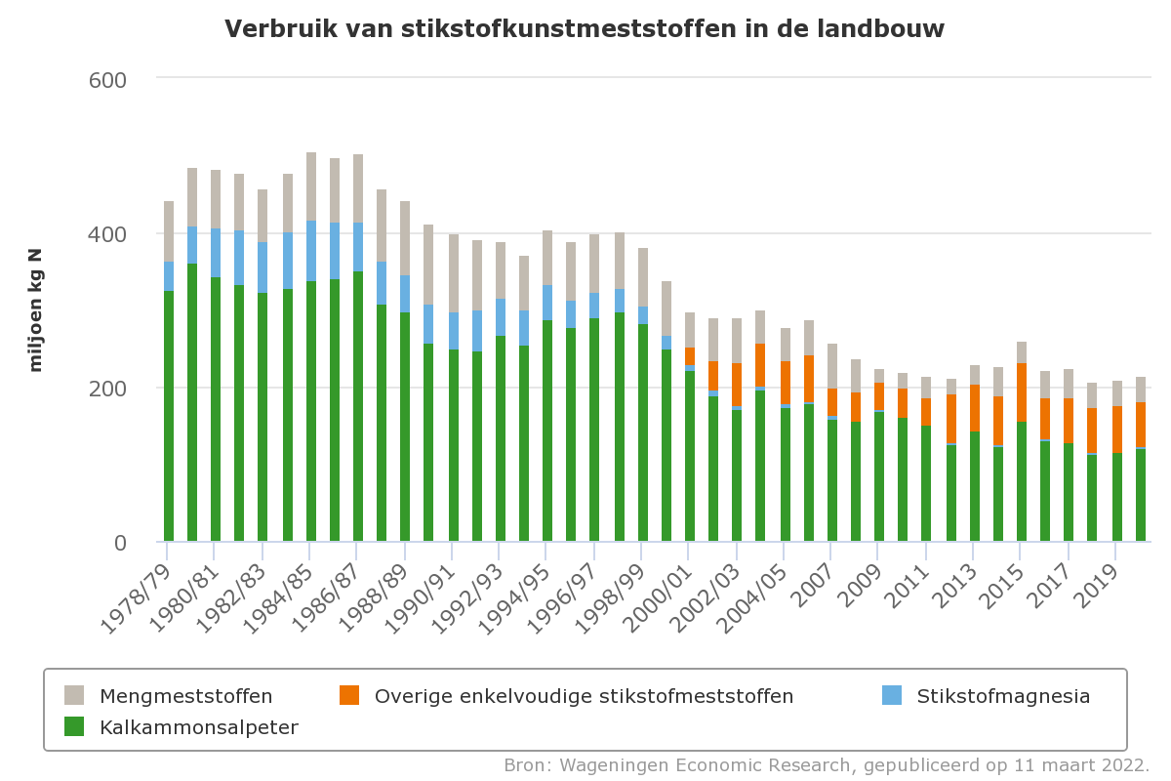
WE KUNNEN ZONDER N-KUNSTMEST

Slide 4
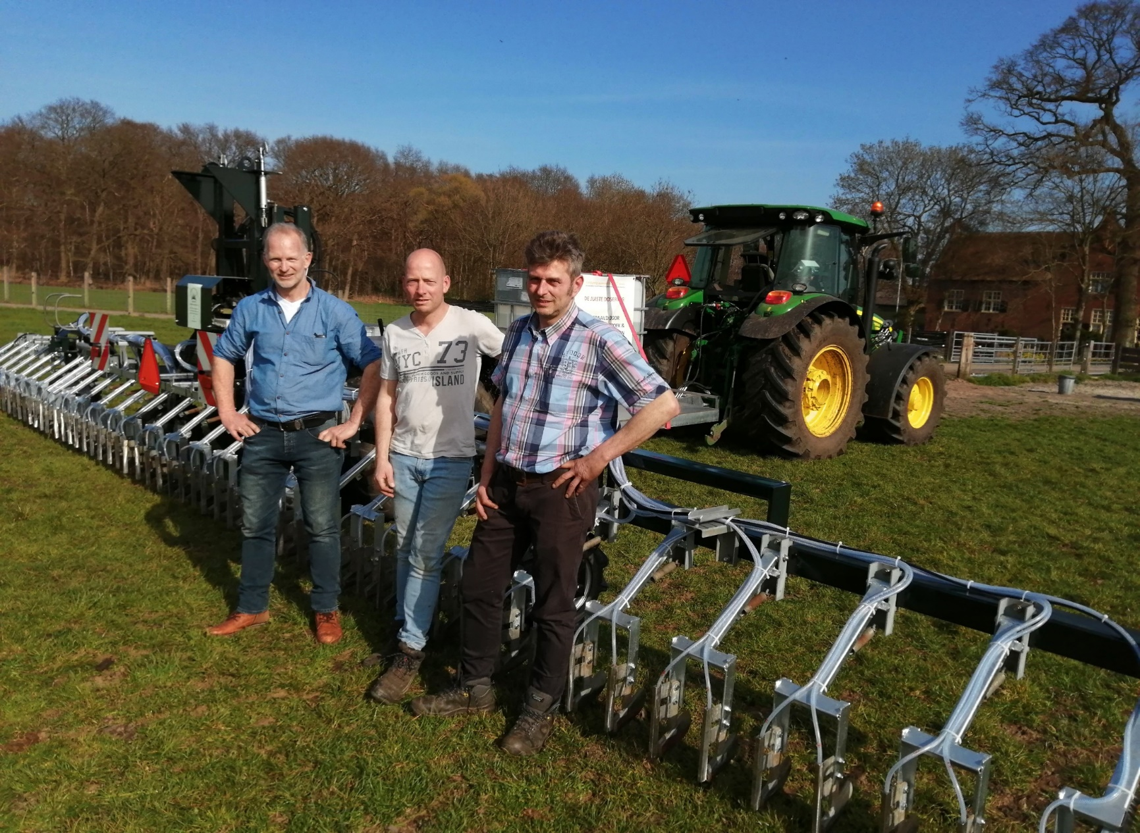
DE MACHINES :
A BOERENMACHINES
spuiloog PBM Rijnland
B LOONWERKERSMACHINES
spuiloog: spaakwiel Duport
gwbm Slootsmid
mineralenconcentraat:
gwbm Slootsmid
Bomech
INLINE BLENDING

Slide 5
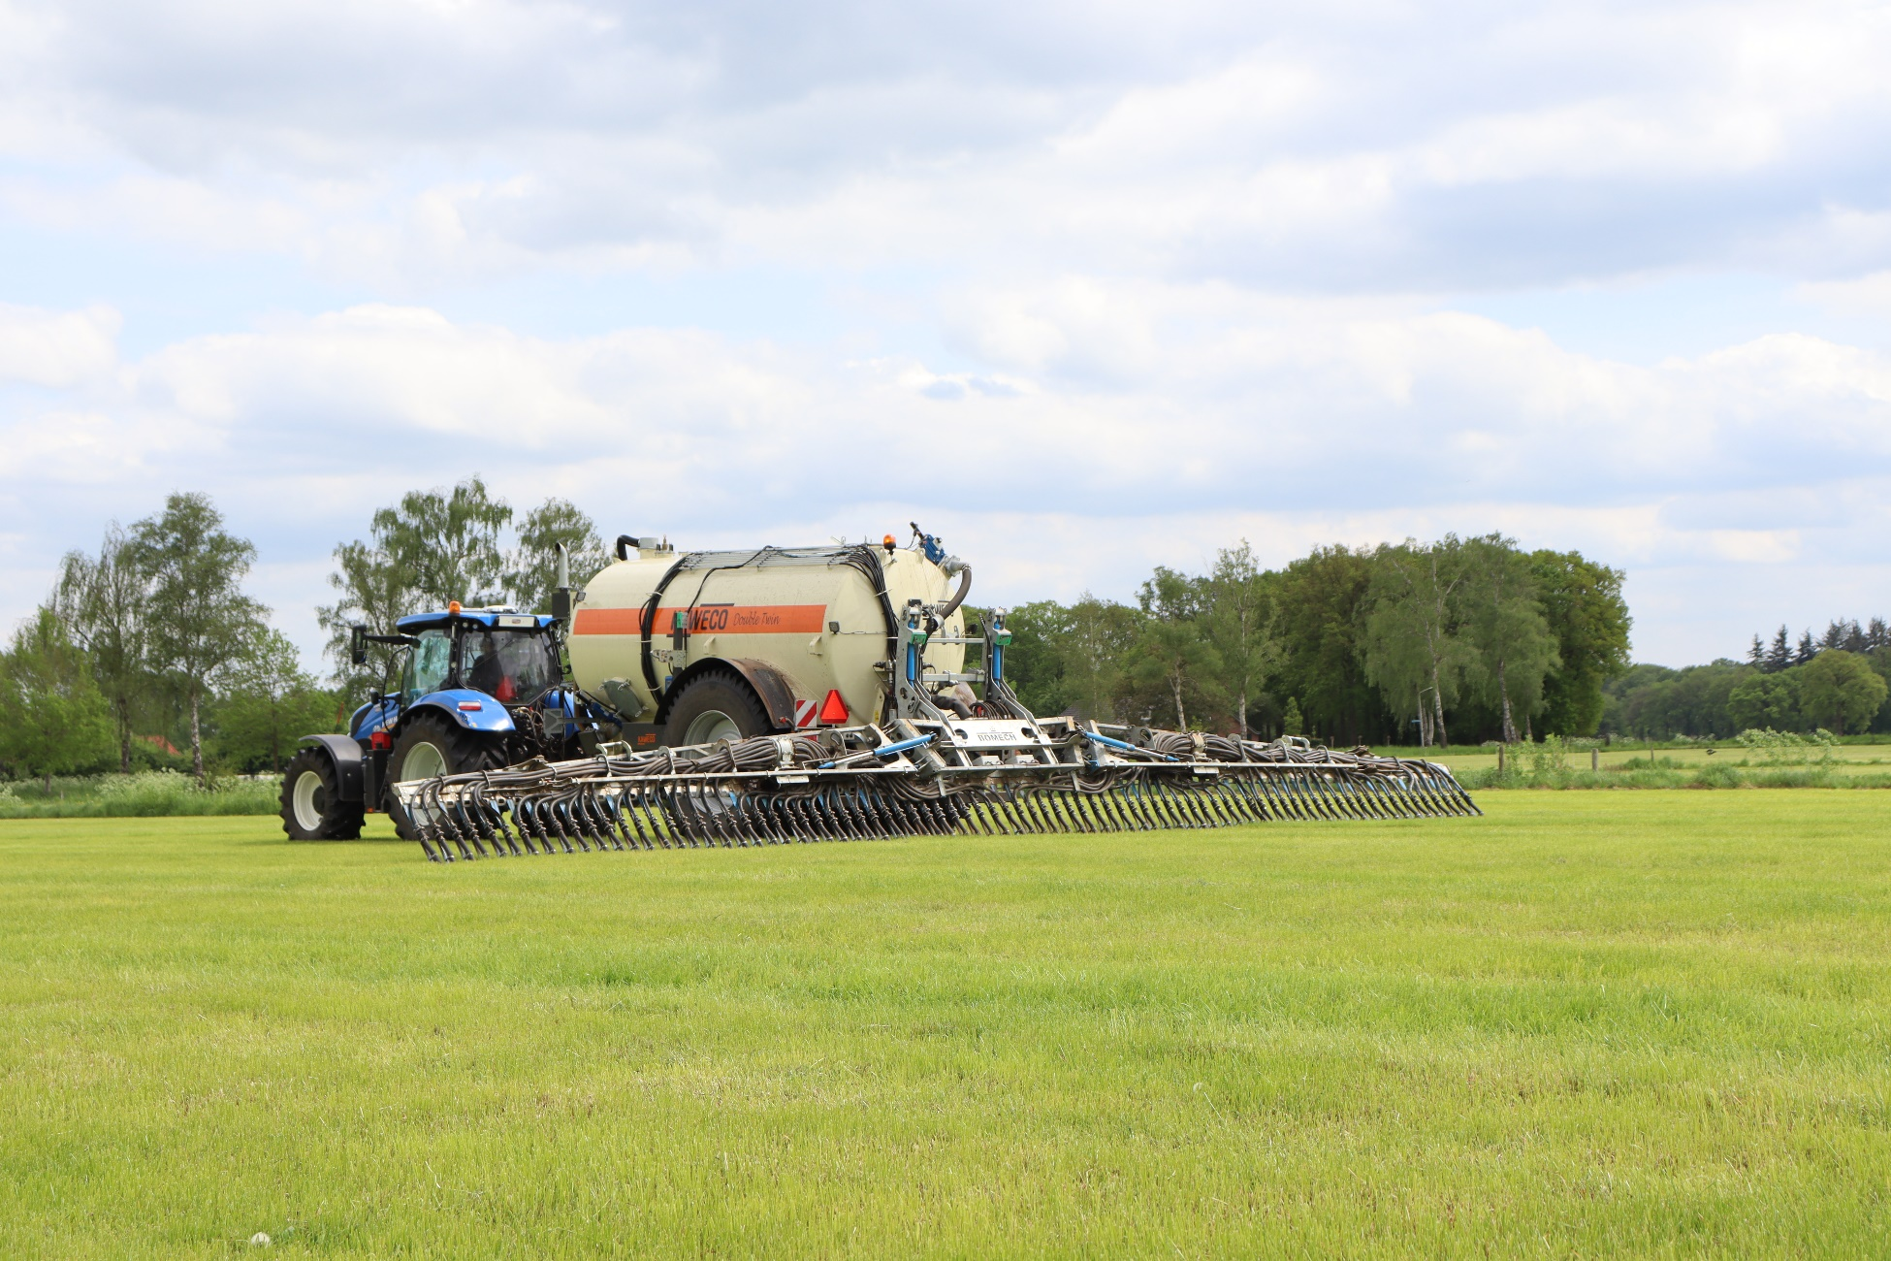
LAATSTE NIEUWS : BOMECH FARMER 15 voor vloeibare ciculaire meststoffen

Slide 6
Inline blenden in Wassenaar
Door de loonwerker bij het sleepslangen
https://www.youtube.com/watch?v=XmaJ3VNd5F4
Door de boer zelf bij het aanzuigen van drijfmest
https://youtu.be/HcQWD3oas1Y

